Slide 1
Copernicus Browser

Slide 2
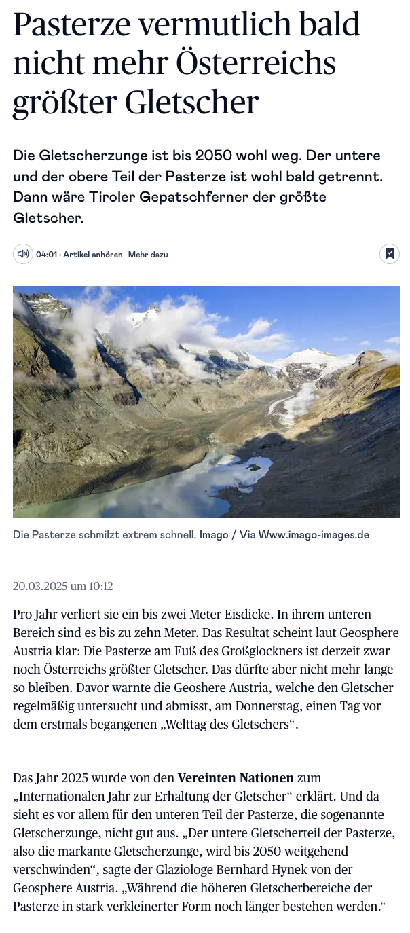
Contents of this template

Slide 3
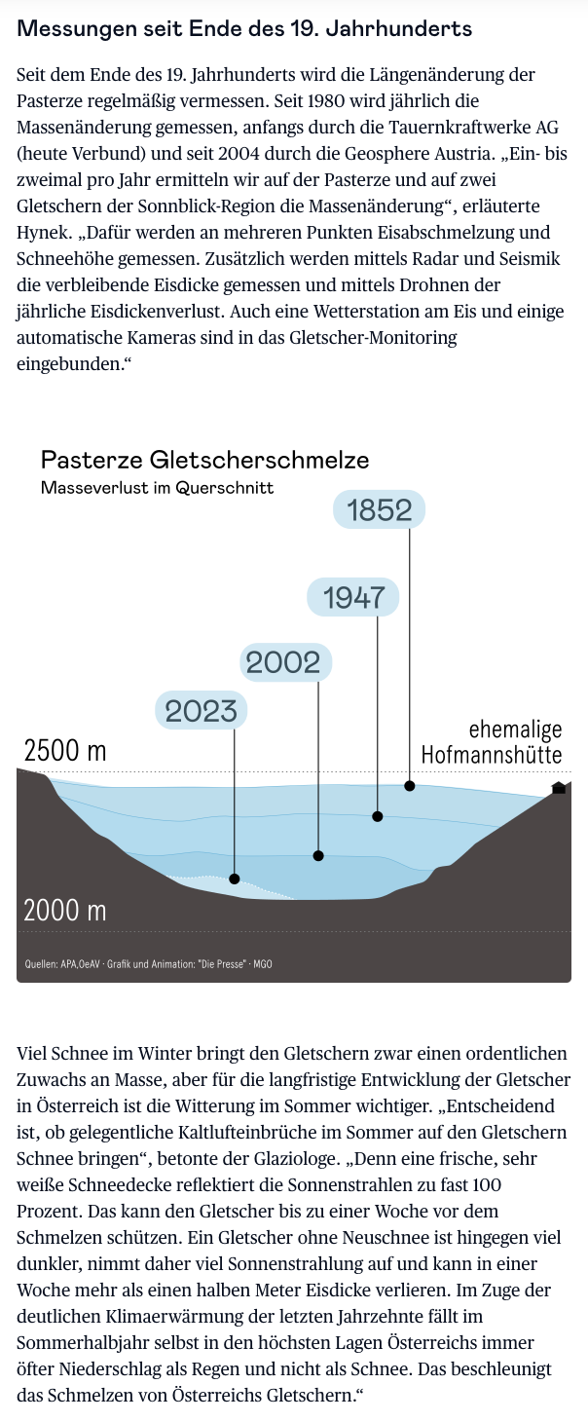

Slide 4
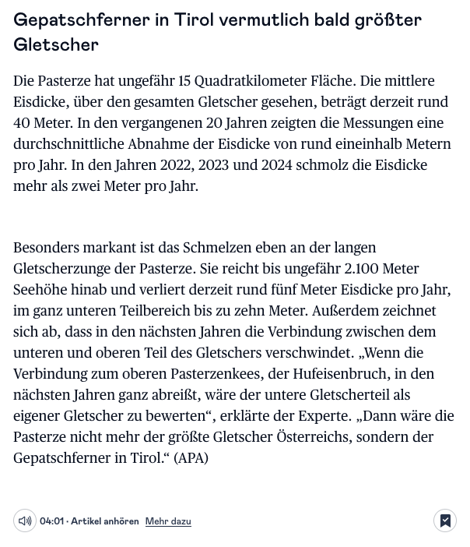

Slide 5
https://www.diepresse.com/19489578/pasterze-vermutlich-bald-nicht-mehr-oesterreichs-groesster-gletscher

Slide 6
Was ist ein Satellit?

Slide 7
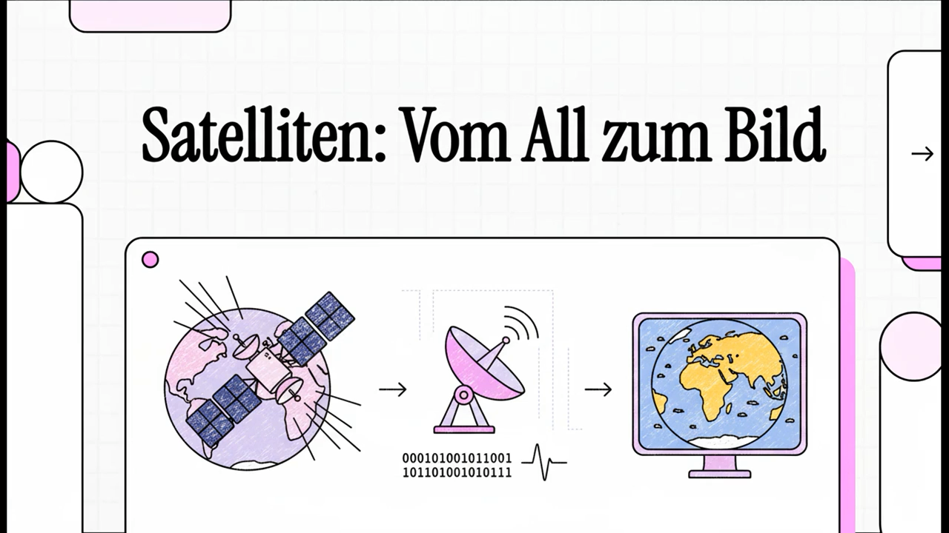

Slide 8
Was ist ein Satellit?
Künstlicher Körper im Weltraum
Umkreist die Erde auf einer Umlaufbahn
Ausgestattet mit technischen Sensoren
Erfasst Informationen über die Erdoberfläche
Erdbeobachtungssatelliten:
  Messen die Erdoberfläche regelmäßig
  Liefern sog. Geodaten
  Zeigen Eigenschaften von:
    Eis und Gletschern
    Vegetation
    Wasserflächen

Slide 9
Was ist ein Satellit?
Von Daten zu Bildern:
  Satelliten sammeln Rohdaten
  Daten werden am „Boden“:
    Weiterverarbeitet
    Interpretiert
    Kartographisch aufbereitet
  Ergebnis:
    Satellitenbilder
    Thematische Karten
Satellitenbilder helfen, Mensch-Umwelt-Beziehungen sichtbar zu machen.
Satelliten liefern Grundlagen für Raumplanung, Klimaschutz und politische Entscheidungen.

Slide 10
Was ist ein Satellit?
Räumliche Veränderungen werden sichtbar, z.B.:
  Gletscherrückgang
  Veränderungen der Vegetation
  Zu- o. Abnahme von Wasserflächen
  Folgen für Tourismus, Sicherheit und Nutzung von Räumen

Slide 11
Copernicus Browser - Anleitung
Aufrufen & Ortssuche
  https://browser.dataspace.copernicus.eu
  Eingabe von „Pasterze“ oder „Großglockner“ in die Suchleiste.
Zeitraum einstellen
  Über den Kalender rechts oben werden zwei Zeitpunkte gewählt (z. B. Sommer 2010 und Sommer 2024), um Veränderungen im Zeitvergleich sichtbar zu machen.
Wolkenfilter aktivieren
  Über den Regler „Cloud Cover“ wird die maximale Wolkenbedeckung auf etwa 20 % reduziert, um aussagekräftige Bilder zu erhalten.
Bildausschnitt wählen
  Durch Zoomen und Verschieben wird der relevante Ausschnitt (Gletscherzunge, Vorfeld, Moränen) ausgewählt.

Slide 12
Copernicus Browser - Anleitung
5. Layer auswählen
Layer | Bedeutung | Wofür gut
True Color | „normales“ Foto | Realität wie Kamera
False Color | Vegetation = rot | Gletschergrenzen besser sichtbar
NDVI | Vegetation-Index | Trockenheit/Dürre erkennen
Moisture Index | Feuchtigkeit | Hochwasser/Dürre

Slide 13
Copernicus Browser - Anleitung
6. Messfunktion (optional)
  Mithilfe von Linien‑ oder Flächenmessungen kann der Rückzug der Gletscherzunge oder der Flächenverlust abgeschätzt werden.
7. Vorher-Nachher-Vergleich
  Durch Wechseln der Zeitpunkte oder parallele Ansicht lassen sich Veränderungen direkt vergleichen.

Slide 14
Warum arbeiten Geograph*innen mit Satellitendaten?
um Nutzung, Konflikte und Veränderungen von Räumen zu erkennen
als Grundlage für Entscheidungen in Politik und Wirtschaft
zur Beurteilung globaler Umweltprobleme

Slide 15
ARBEITSPHASE – Erste eigenständige Beobachtung
Beobachtungsfragen:
Wie sieht die Pasterze zum ersten gewählten Zeitpunkt aus?
Welche Veränderungen sind beim Vergleich der zwei Zeitpunkte erkennbar?
Wie groß ist die Veränderung der Gletscherfläche ungefähr?
Welche natürlichen Strukturen (Eis, Wasser, Vegetation) verändern sich?
Welche menschlichen Eingriffe oder Nutzungen sind im Umfeld der Pasterze sichtbar?

Slide 16
Warum schmilzt die Pasterze?

Slide 17
Warum schmilzt die Pasterze?
1.Erwärmung der Lufttemperatur und verlängerte Schmelzperiode
Der Rückgang der Pasterze ist eng mit der deutlichen Erwärmung des Alpenraums verknüpft. Für die Alpen wird ein überdurchschnittlicher Temperaturanstieg festgestellt, der zu einer Verlängerung der sommerlichen Schmelzperiode führt. Höhere Lufttemperaturen bewirken, dass Gletscher über einen längeren Zeitraum im Jahr Masse verlieren und sich der negative Massenhaushalt verstärkt (Forschungsnetzwerk AMS, 2013, S. 5–8).

Slide 18
Warum schmilzt die Pasterze?
2. Rückgang der Winterschneedecke
Zusätzlich zur steigenden Lufttemperatur trägt der Rückgang der winterlichen Schneedecke wesentlich zur Beschleunigung der Gletscherschmelze bei. Schnee wirkt als isolierende und reflektierende Schutzschicht für das darunterliegende Eis. Nimmt die Schneebedeckung ab, liegt das Eis früher frei, absorbiert mehr Sonnenenergie und schmilzt dadurch intensiver (Forschungsnetzwerk AMS, 2013, S. 13–15).

Slide 19
Warum schmilzt die Pasterze?
3. Längere Sommerperioden/veränderte Jahreszeiten
Der Klimawandel führt im Alpenraum zu einer zeitlichen Verschiebung der Jahreszeiten. Frühere Frühlingsbeginne und spätere Wintereinbrüche verlängern die Phase positiver Temperaturen, wodurch der Energieeintrag auf die Gletscheroberfläche über das Jahr hinweg zunimmt. Diese Entwicklung verstärkt den langfristigen Eisverlust zusätzlich (Forschungsnetzwerk AMS, 2013, S. 9–12).

Slide 20
Warum schmilzt die Pasterze?
4. Langfristiger Trend des Gletscherrückgangs
Der Rückzug der alpinen Gletscher ist kein kurzfristiges Phänomen, sondern Teil eines langfristigen Trends, der seit dem Ende des 19. Jahrhunderts anhält. Globale Messreihen zeigen, dass sich der Massenverlust von Gebirgsgletschern insbesondere in den letzten Jahrzehnten deutlich beschleunigt hat. Dieser Trend ist weltweit nachweisbar und unterstreicht den klimawandelbedingten Charakter der Gletscherschmelze (Zemp et al., 2019, S. 382–384).

Slide 21
Welche räumlichen Auswirkungen hat das Schmelzen der Pasterze? (lokal, regional, global)

Slide 22
Räumliche Wirkungen
Lokale Ebene (Lebensraum im Wandel)
Rückzug des Gletschers → Verlust von Eisflächen, neue Schmelzwasserseen
Instabile Hänge → Steinschlag- und Muren­gefahr
Anpassung von Wegen, Infrastruktur und Sicherheit
Veränderung der Landschaft beeinflusst Tourismus und Wahrnehmung
Natürliche Prozesse verändern direkt menschliche Nutzung des Raumes.
(Forschungsnetzwerk AMS, 2013, S. 16–18; Fischer et al., 2015, S. 5–12).

Slide 23
Räumliche Wirkungen
Regionale Ebene (Nutzung und Wirtschaft im Alpenraum)
Veränderter Wasserhaushalt
Kurzfristig mehr Schmelzwasser, langfristig Wassermangel
Folgen für Trinkwasser, Wasserkraft, Landwirtschaft
Tourismus braucht neue Strategien
Bedeutung von Naturgefahrenmanagement und Raumplanung
Klimawandel führt zu Nutzungskonflikten im Raum.
(Steiger et al., 2019, S. 742–746)

Slide 24
Räumliche Wirkungen
Globale Ebene (Verflechtungen)
Gebirgsgletscher tragen zum Meeresspiegelanstieg bei
Teil eines weltweiten Klimasystems
Ursachen im globalen Energie- und Wirtschaftssystem
Unterschiedliche Betroffenheit von Weltregionen
Rolle von internationaler Klimapolitik
Lokale Veränderungen sind global vernetzt.
(Zemp et al., 2019, S. 382–386)

Slide 25
Welche Auswirkungen hat das Schmelzen der Pasterze auf andere Bereiche?

Slide 26
Auswirkungen auf andere Bereiche
Auswirkungen auf den Menschen
Tourismus: Wandel vom „Gletscher-Sehen“ zu „Klimawandel-Verstehen“ (Interpretation statt Attraktion)
Sicherheit: mehr Steinschlag/Muren → Wege werden angepasst/gesperrt
Emotionale Wirkung: „Landschaftsverlust“/Identitätswandel für Region
Auswirkungen auf Wirtschaft
Wasserkraft: kurzfristig viel Schmelzwasser → langfristig Rückgang
Tourismusmodelle müssen sich ändern (weniger Gletscheraktivitäten)
Infrastruktur kostet mehr (Schutzmaßnahmen)

Slide 27
Auswirkungen auf andere Bereiche
Auswirkungen auf Gesellschaft / Politik
Anpassungsstrategien notwendig (Klimaschutz und Klimaanpassung)
Schutzgebiete müssen laufend neu bewertet werden
Klimapolitik gewinnt argumentativ an Sichtbarkeit
Auswirkungen auf Umwelt
neue Lebensräume (Pionierpflanzen), aber Verlust von Gletschervorfeldökosystemen
Sedimentumlagerung → Bergbäche verändern Dynamik
erhöhter Naturgefahrendruck durch instabile Hänge

Slide 28
Betrifft mich das Schmelzen der Pasterze?

Slide 29
Betrifft mich das auch?
Die Gletscherschmelze betrifft auch Menschen außerhalb des Hochgebirges – etwa durch Auswirkungen auf Energieversorgung, Naturgefahren, Tourismus und das globale Klimasystem. Satellitenbilder machen diese Zusammenhänge sichtbar und fördern ein reflektiertes, raumbezogenes Denken.

Slide 30
Literaturquellen
ESERO. (1 2025). Ars Electronica. Abgerufen am 1 2026 von https://esero.at/files/2025/01/copernicus-browser_kurzanleitung_fuer_den_unterricht.pdf
Fischer, A., Seiser, B., Stocker Waldhuber, M., Mitterer, C., & Abermann, J. (2015).
Trends in glacier retreat in Austria from the Little Ice Age to 2010. The Cryosphere, 9(2), 753–761. https://doi.org/10.5194/tc-9-753-2015
Forschungsnetzwerk AMS. (2013). Klimawandel im Alpenraum. Wien.
Steiger, R., Scott, D., Abegg, B., Pons, M., & Aall, C. (2019).
A critical review of climate change risk for ski tourism. Current Issues in Tourism, 22(11), 1343–1379. https://doi.org/10.1080/13683500.2017.1410110
Strobl, J. (2009). Kartographie als Benutzerschnittstelle für Geoinformation. In K. Kriz, W. Kainz & A. Riedl (Hrsg.), Geokommunikation im Umfeld der Geographie. Tagungsband zum Deutschen Schulgeographentag 2009 in Wien (Wiener Schriften zur Geographie und Kartographie, Bd. 19, S. 204–208). Wien.
Zemp, M., Huss, M., Thibert, E., Eckert, N., McNabb, R., Huber, J., … Cogley, J. G. (2019). Global glacier mass changes and their contributions to sea-level rise from 1961 to 2016. Nature, 568, 382–386.

